Slide 1


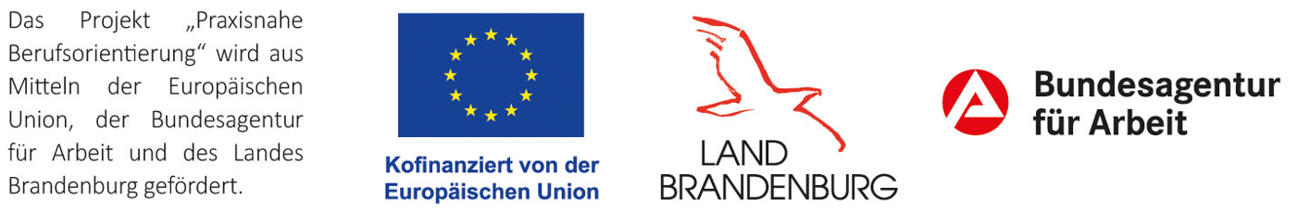

Praxislernen in Werkstätten
W-4025 im Schuljahr 2025-2026
Handwerkskammer Potsdam Judith Wedig
Käthe-Kollwitz-Oberschule Steffen Jantzen

Slide 2

Praxislernen im Unterricht in der Praxis
Schülerinnen und Schüler
lernen Berufe praktisch kennen
erhalten Einblicke in berufliche Tätigkeiten
wenden Schulwissen an
entwickeln erste Ideen für das Schülerbetriebspraktikum
erkennen, was ihnen Freude bereitet oder nicht liegt
bekommen Rückmeldung zu Feinmotorik, Arbeitsgenauigkeit, Ordnung am Arbeitsplatz und Leistungsbereitschaft in allen Berufsfeldern
lernen regionale Ausbildungsbörsen kennen

Slide 3
Vorbereitung der aktiven Projektphase
Handwerkskammer Potsdam
Planung der Werkstätten und des Personals
Materialbestellung
Vorbereitung der Unterlagen
Bereitstellung Elternbrief oder Besuch auf Elternversammlungen
Käthe-Kollwitz-Oberschule
Potenzialanalyse in JG 8 um Stärken, Fähigkeiten und Interessen herauszufinden
Praxislernaufgaben (De, Ma, WAT, Bio) erstellen
SuS vorbereiten (Werkstätten, Inhalte)
Abfrage der SuS nach Wunschbereich und Zuordnung der SuS in die Werkstätten

Slide 4
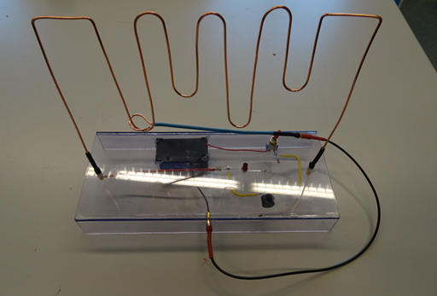
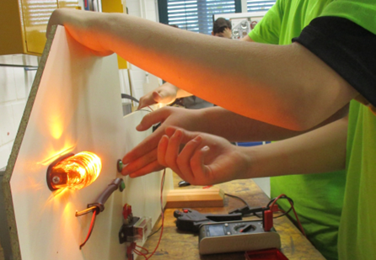
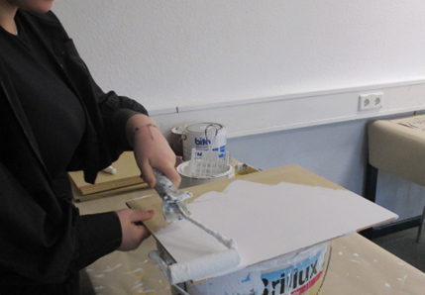
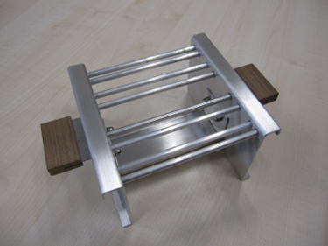
Aktive Projektphase
Arbeit in Kleingruppen bis 14 Schülerinnen und Schülern
Zuordnung zu den Gruppen und Berufen durch die Schule
Praxislernaufgaben aus mind. 3 Fächern werden durch die Fachlehrkräfte bereitgestellt
Selbst gefertigte Werkstücke können zumeist mitgenommen werden

Slide 5
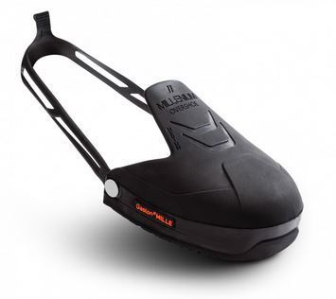
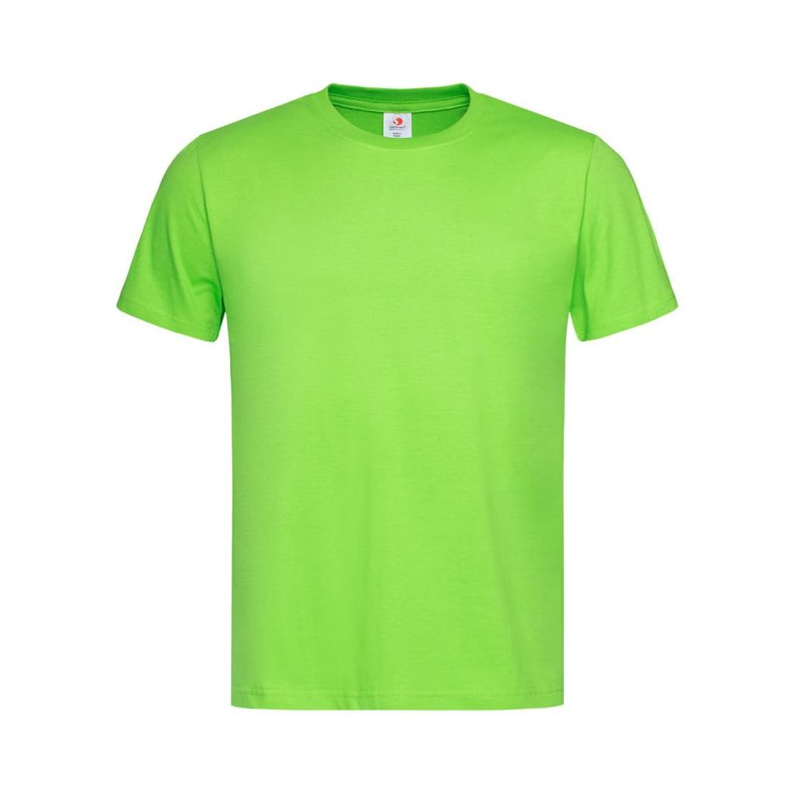
Organisatorisches der aktiven Projektphase
Pro Woche 2 Berufsfelder à 2,5 Tagen
Berichts-“heft“ als Erinnerungsstütze für die Praxislernaufgaben
Arbeitsschutzbekleidung wird gestellt
geschlossenes Schuhwerk und lange Hosen, um Beine und Füße zu schützen

Slide 6
Organisatorisches der aktiven Projektphase
Gemeinsame An- und Abreise
Lehrkräfte (Klassen- und WAT-Lehrkräfte) sind in den Werkstätten vor Ort
Unterstützung bei der Bearbeitung der PXL-Aufgaben
Klare Regeln seitens der Schule (Meister vor Ort)

Slide 7
Käthe-Kollwitz-Oberschule im Schuljahr 2025-2026
Gruppe 1: KFZ Farbe Friseur Elektro
Gruppe 2: Farbe Metall Elektro Kunststoff
Gruppe 3: Farbe Elektro Holz Friseur
Gruppe 4: Elektro Farbe Kunststoff Holz

Slide 8
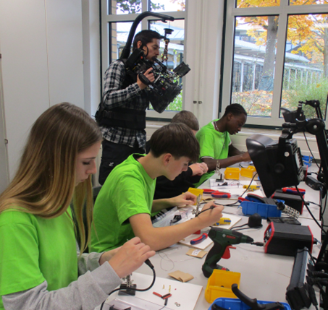
Elektrowerkstatt
Zeichnungen lesen
Messen
Abisolieren
Schneiden
Vor-verzinnen
Löten
Bohren
Biegen

Slide 9
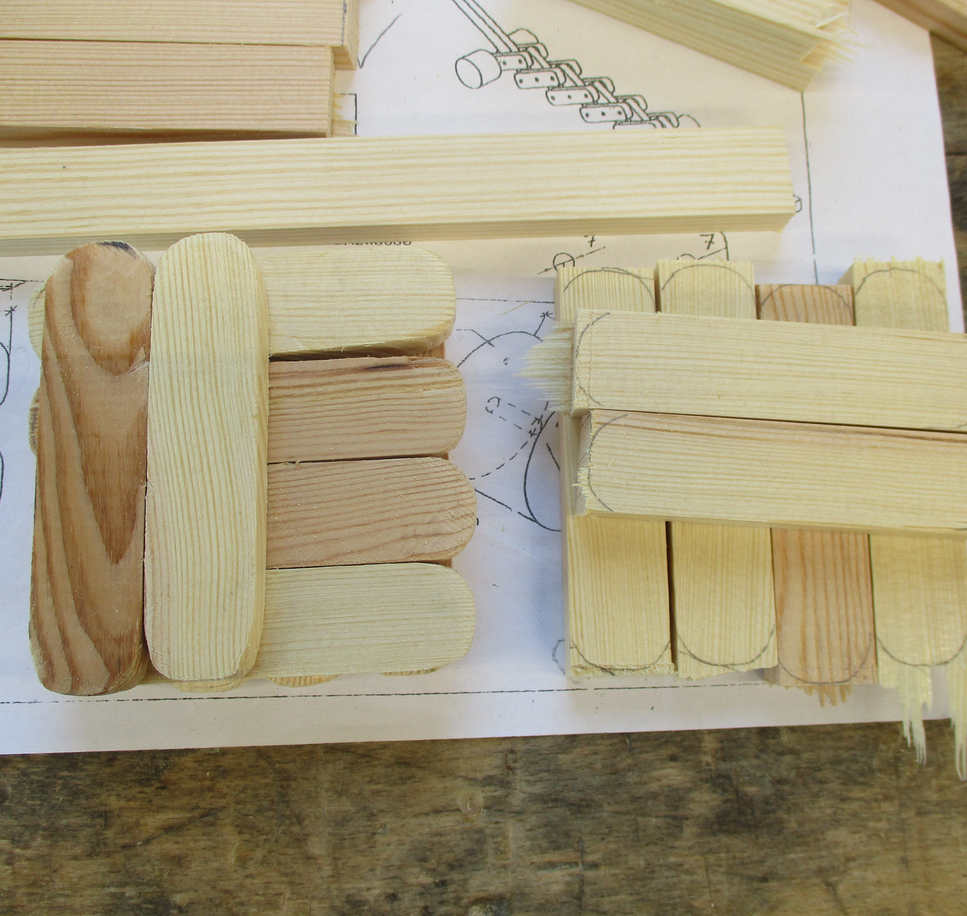
Holzwerkstatt
Zeichnungen lesen
Anzeichnen
Sägen
Raspeln
Feilen
Bohren
Schleifen
Zusammenbauen

Slide 10
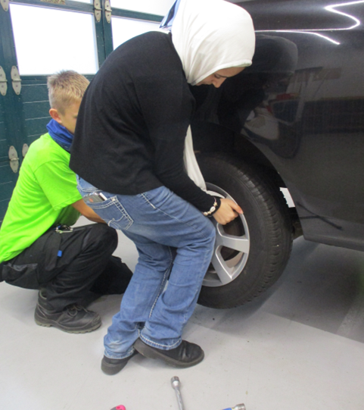
KFZ-Werkstatt
Schaltplan lesen
Abisolieren
Löten
Bauteile befestigen
Räderwechsel
Zündkerzenwechsel
Messen
Stromkreis bauen
Crimpen

Slide 11
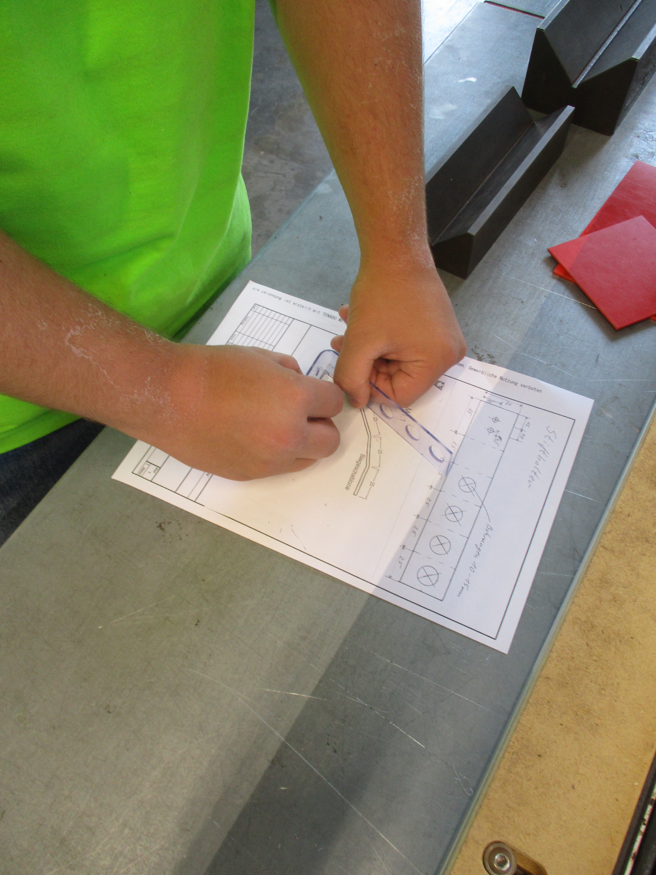
Kunststoffwerkstatt
Zeichnungen lesen
Anzeichnen
Sägen
Biegen
Entgraten
Bohren
Schleifen
Zusammenbauen

Slide 12
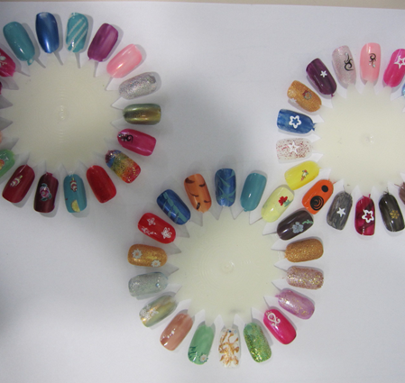
Friseur-Kabinett
Haarreinigung und Haarpflege
Hochsteckfrisuren
Lockenstab und Glätteisen
Flechtfrisuren
Herrenfrisuren
Nageldesign

Slide 13
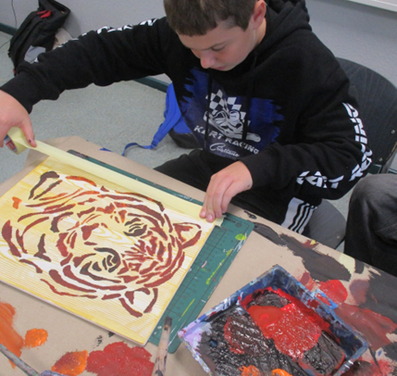
Malerwerkstatt
Motive übertragen
Schablonen schneiden
Untergründe vorbereiten
Motive „tupfen“

Slide 14
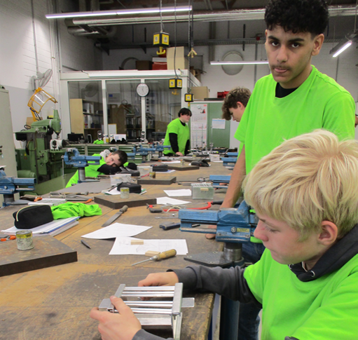
Metallwerkstatt
Zeichnungen lesen
Anzeichnen/ Körnen
Sägen
Abkanten/Biegen
Feilen
Bohren
Schleifen
Zusammenbauen

Slide 15
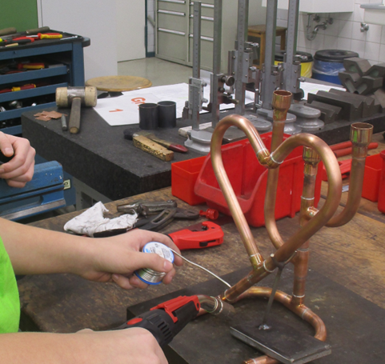
Sanitär-, Heizungs- und Klimatechnikwerkstatt
Zeichnungen lesen
Anzeichnen
Sägen
Feilen
Polieren
Heißlöten
Rohre weiten
Biegen
Zusammenbauen

Slide 16
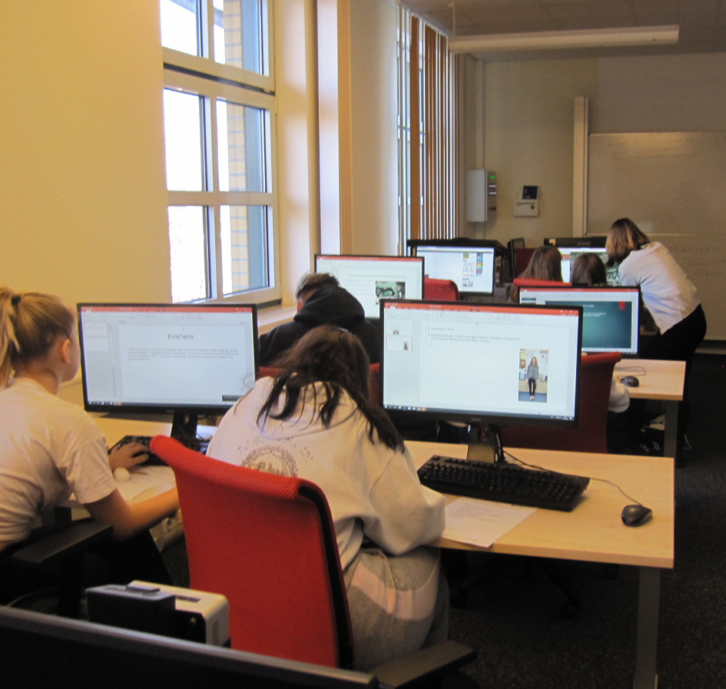
EDV-Kabinette
Büromanagementkaufleute
Recherche zu Ausbildungsberufen
Arbeiten mit MS Office Programmen
Comic- und Video-erstellung
Präsentieren vor der Gruppe

Slide 17
Zwischenphase (Oktober-Mai)
Zwischen den „Götz-Wochen
  Erste Berufswünsche entstehen
  Vorbereitung in den Berufswüschen
  Präsentationen zu Berufswünschen
  Stärken und Schwächen

Slide 18
Nachbereitung der aktiven Projektphase
Handwerkskammer Potsdam
Interne Auswertung mit dem Ausbildungspersonal
Zertifikate erstellen
Sachbericht schreiben
Rechnungen bezahlen
Käthe-Kollwitz-Oberschule
Nachbesprechung der 4 Bereiche mit den SuS
PXL-Aufgaben auswerten
Ziel: Welcher Beruf passt zu mir?
Vertiefung im SBP 9 möglich/angestrebt
Aktive Suche nach Praktikumsplätzen
Bewerbungstraining in passender Berufssparte

Slide 19
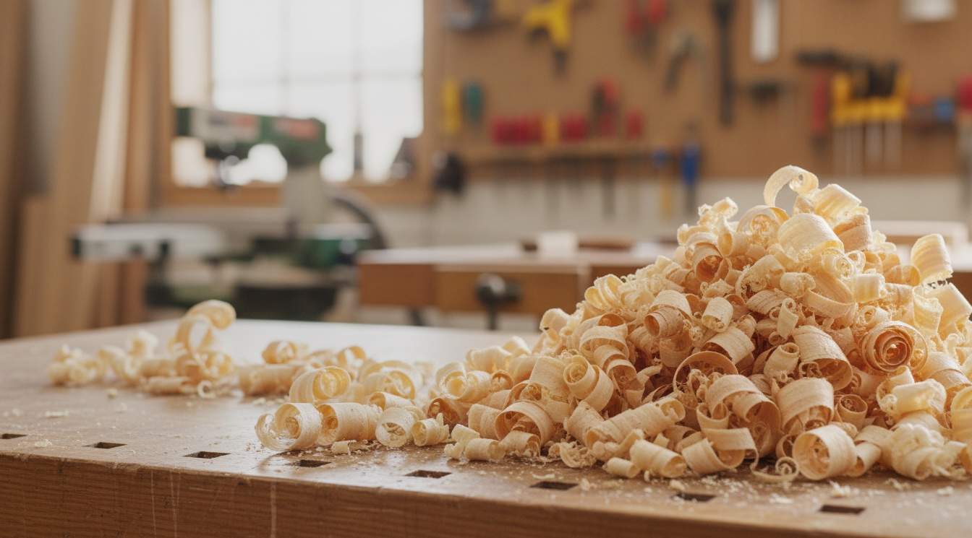

Herzlichen Dank für Ihre Aufmerksamkeit

